Slide 1

Manuale utente
per

Slide 2
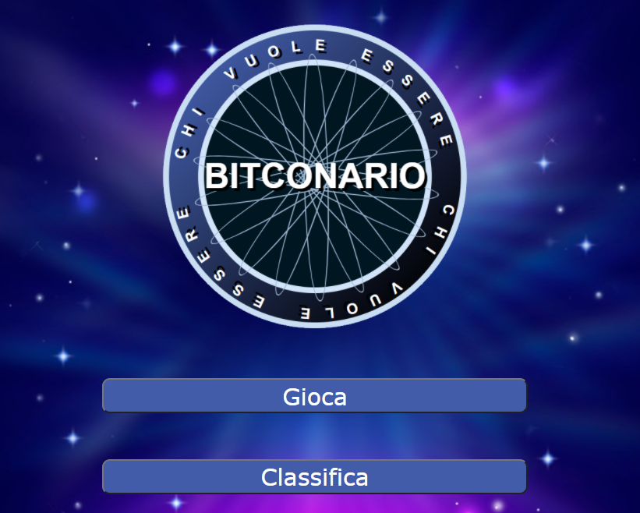
Come funziona il gioco
L’utente può iniziare la partita cliccando sul tasto GIOCA o può cliccare sul tasto CLASSIFICA per osservare i punteggi delle migliori partite giocate dagli utenti precedenti.
Per raggiungere il montepremi finale o, nel caso di un volontario stop del concorrente, per accaparrarsene una parte, il giocatore dovrà rispondere a diverse domande di cultura generale. Chi riesce a rispondere correttamente a tutte e 10 le domande vince il montepremi massimo di:
512 BITCOIN !

Slide 3
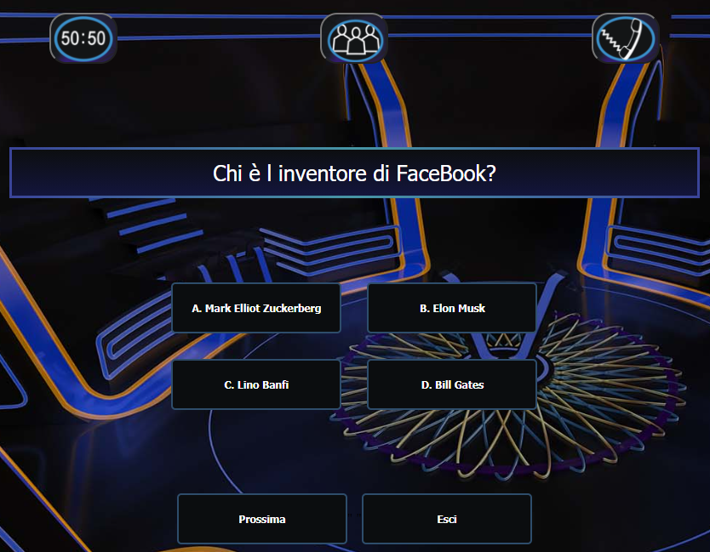
Il concorrente
Le azioni che l’utente può fare sono 3:
Selezionare la risposta che ritiene esatta tra le 4 proposte dal software. Se viene selezionata la risposta sbagliata la partita termina;
Chiedere un aiuto;
Ritirarsi e vincere la somma del montepremi che è riuscito a raggiungere;

Slide 4



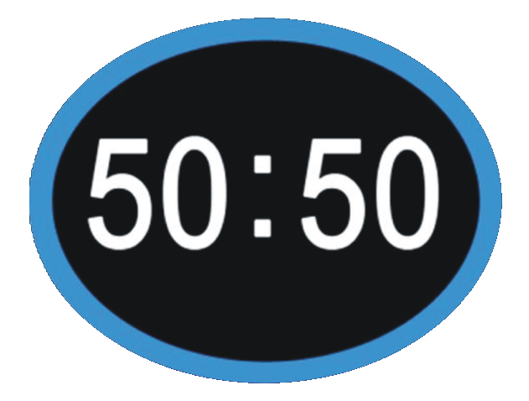
Bisogno di aiuto?
Se il concorrente non conosce la risposta alla domanda postagli dal software o è indeciso tra 2 o più di esse può chiedere aiuto.
Gli aiuti messi a disposizione all’utente sono 3 e ognuno di questi può essere utilizzato una sola volta per partita e più di uno per domanda. Sta dunque al concorrente intuire quale dei tre gli conviene usare a seconda della situazione in cui si trova. Gli aiuti dunque sono:
Aiuto dall’esperto
Aiuto dal pubblico
Fifty-fifty
In questo caso il software suggerirà al concorrente la risposta esatta.
In questo caso il software suggerirà al concorrente le preferenze del pubblico su quale sia la risposta esatta.
Starà all’utente fidarsi oppure no.
In questo caso il software eliminerà due risposte sbagliate tre le 3 totali, lasciando il concorrente di fronte a due possibili risposte: 1 esatta ed 1 sbagliata.

Slide 5
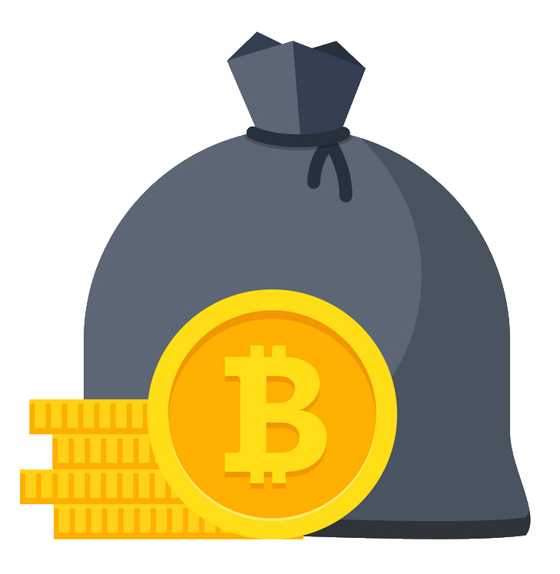

Più vai avanti e più vinci!
Il montepremi
Ritirarsi
Per ogni risposta esatta il montepremi del concorrente salirà, fino ad arrivare ad 512 bitcoin. Se il giocatore sbaglia a rispondere ad una domanda viene eliminato e la sua vincita si azzera.
Se però l’utente preferisce non rischiare di sbagliare la domanda che lo aspetta e portarsi comunque a casa dei bitcoin, costui può decidere di ritirarsi ed incassare il montepremi che ha raggiunto fino a quel momento.

